Slide 1
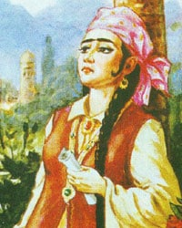
Adabiyot
7- sinf
Mavzu: Jahon otin Uvaysiy

Slide 2
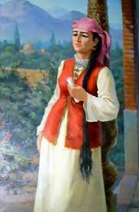
JAHON OTIN UVAYSIY
Marg‘ilonda Siddiq bobo va Chinnibibi oilasida tug‘ilgan.
Akasi – Oxunjon hofiz
Turmush o‘rtog‘i – Hojixon
(1779 –1845)

Slide 3
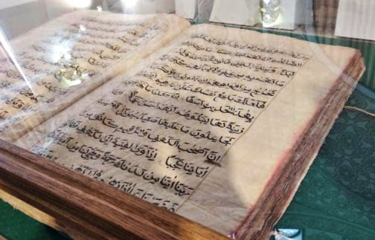
UVAYS QARONIY
Uvays Qaroniy Payg‘am-barimiz Muhammad (s.a.v) bilan uchrashmagan, ammo ularning ehtiromlariga sazovor bo‘lgan zotdir.
Uvaysiyning taxallusi ana shu zot bilan, Payg‘am-barimizning ko‘rmay turib mehrlariga sazovor bo‘lish ilinji bilan bog‘liq. (Zahabiy)

Slide 4
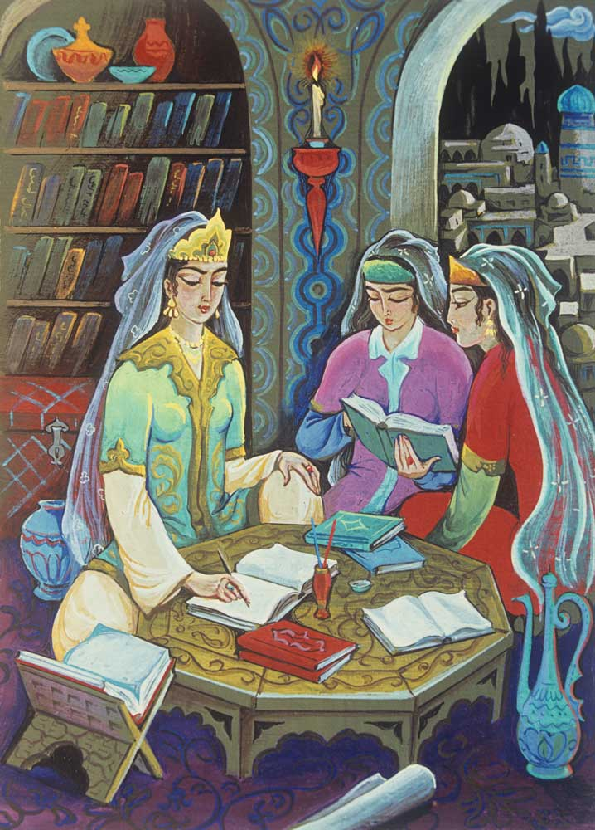
UVAYSIY QO‘QONDA
Nodirabegim saroyi
Hojixon vafoti
Quyoshxon (Xokiy)
Muhammadjon
(Majnun)

Slide 5
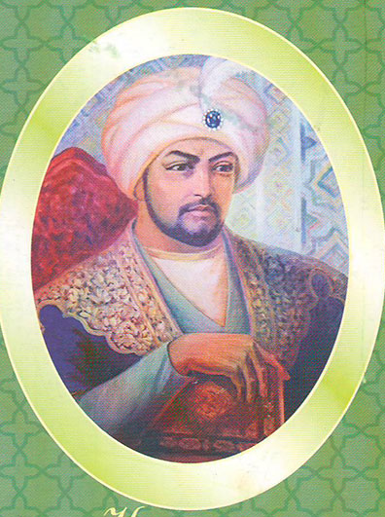
UVAYSIY
Bukun, ey do‘stlar, farzandi jononimni sog‘indim,
Gado bo‘lsam ne ayb, ul shohi davronimni sog‘indim.
1842-yil Nodirabegim vafoti
Bibi Xadicha
Umarxon Amiriy vafoti
Qashqar
sarbozlik

Slide 6
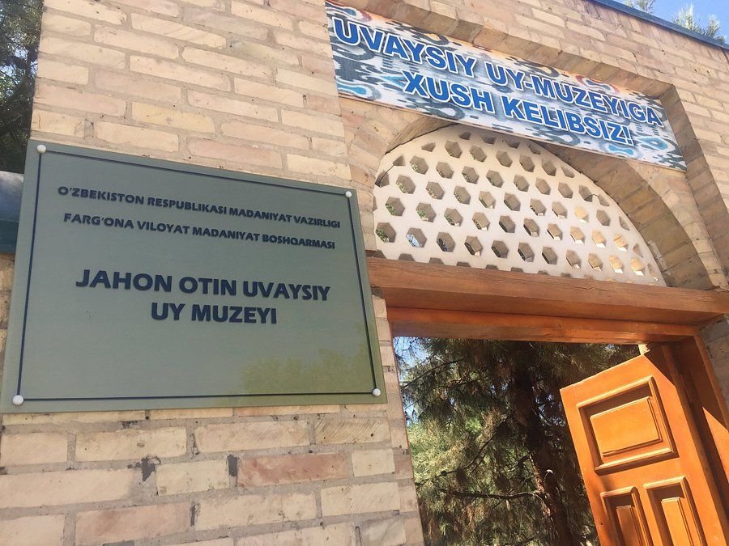
UVAYSIYNING SHE’RIY DEVONI
JANRLAR
G‘azal
Muxammas
Musaddas
Murabba’
Chiston
Doston
Xoljon Otin Mag‘ziy

Slide 7
“Sog‘indim”
Musoﬁrman, g‘aribman, bekas-u ham benavodurman
Vujudim dardga to‘ldi, emdi darmonimni sog‘indim.
Tilimning zikri-yu, ko‘nglimni ﬁkri, yaxshi farzandim,
Azizim, yolg‘izim, davlatli sultonimni sog‘indim.

Slide 8
“Sog‘indim”
Kecha-kunduz yo‘lig‘a muntazirdurman, tikarman ko‘z,
Kelib holim so‘ribon ketsa, mehmonimni sog‘indim.
Nasibin uzmadi Tangri, ilojin topmag‘ay kelsa,
Onam deb bo‘lg‘usi bag‘ri qizil qonimni sog‘indim.

Slide 9
“Sog‘indim”
Qorong‘u bo‘ldi olam ko‘zima ushbu judolikdin,
Ko‘z-u ko‘nglum ziyosi mohi tobonimni sog‘indim.
Mani bekas Uvaysiy, yig‘lagayman ro‘z-u-shab tinmay,
Uyimning ziynati, ko‘z ravshani, xonimni sog‘indim.

Slide 10
MUSTAQIL BAJARISH UCHUN TOPSHIRIQLAR
Uvaysiyning “Uvaysiyman” radifli g‘azal baytlarini ketma-ketlikka amal qilgan holda sharhlang.
Sizga notanish so‘zlar lug‘atini yozing.
G‘azallardan birini yod oling.

